Slide 1


Математика
Сьогодні
Урок
№104
Перевіряємо свої досягнення з теми «Додавання і віднімання в межах 10. Задача»

Slide 2
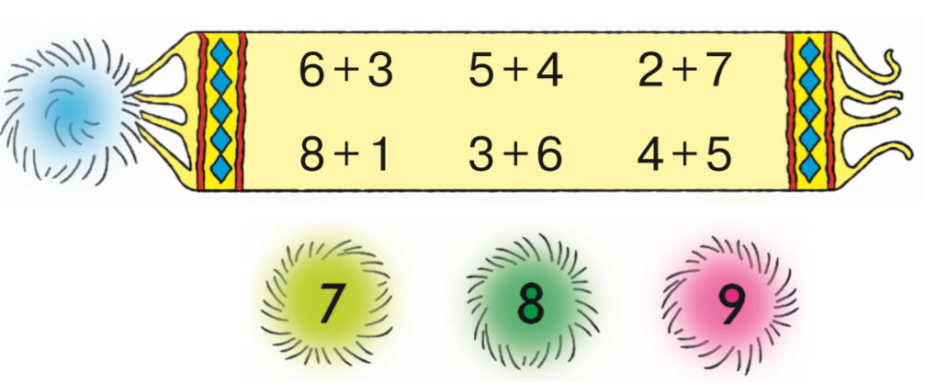
Сьогодні
11.04.2022
Відшукай помпон, який «відірвався» від шарфа.
Підручник.
Сторінка
107

Slide 3
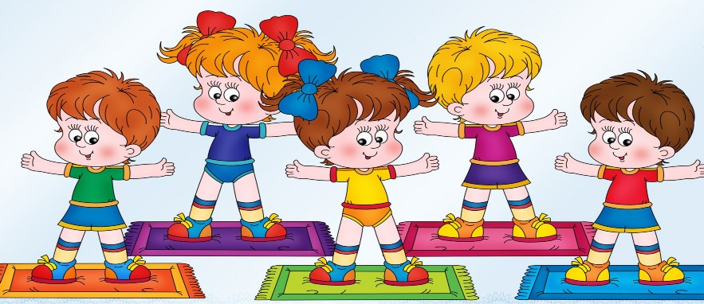
Сьогодні
11.04.2022
Рухлива вправа.

Slide 4
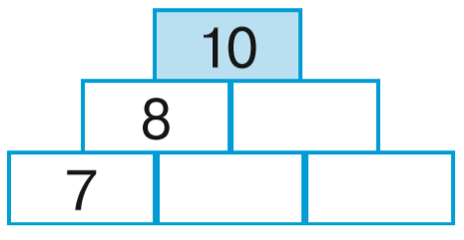
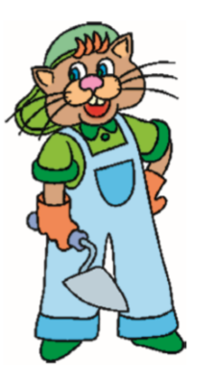


Сьогодні
11.04.2022
Доповни числа в кожному ряді до 10.
Підручник.
Сторінка
107

Slide 5
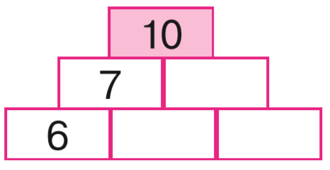


Сьогодні
11.04.2022
Доповни числа в кожному ряді до 10.
Підручник.
Сторінка
107

Slide 6
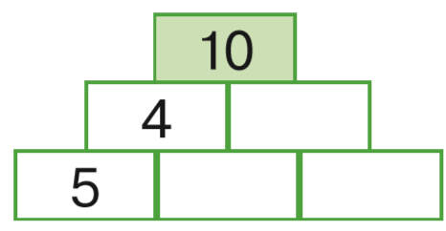



Сьогодні
11.04.2022
Доповни числа в кожному ряді до 10.
Підручник.
Сторінка
107

Slide 7
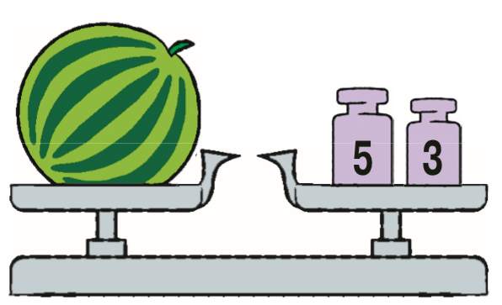
Сьогодні
11.04.2022
Визнач масу.
8 кг
Підручник.
Сторінка
107

Slide 8
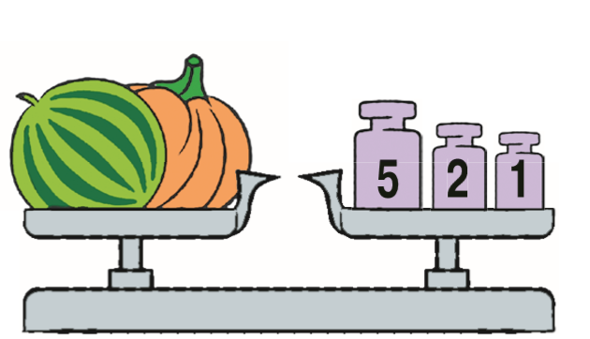
Сьогодні
11.04.2022
Визнач масу.
8 кг
Підручник.
Сторінка
107

Slide 9
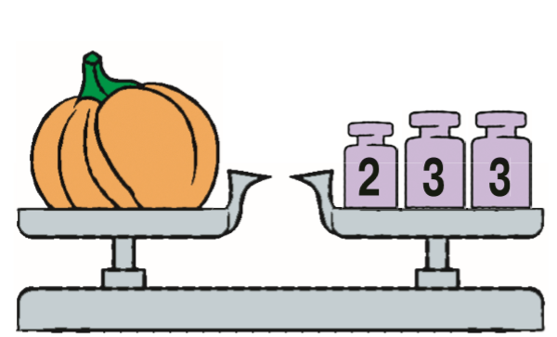
Сьогодні
11.04.2022
Визнач масу.
8 кг
Підручник.
Сторінка
107

Slide 10




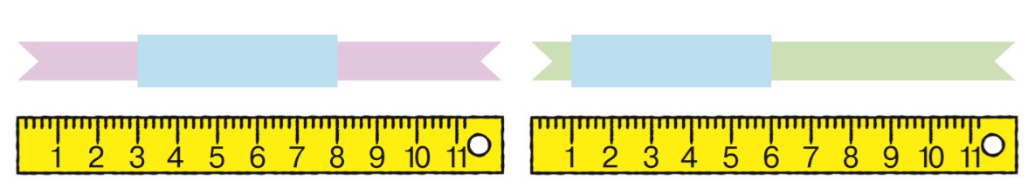
Сьогодні
11.04.2022
Визнач, скільки сантиметрів стрічки за блакитним чотирикутником .
Підручник.
Сторінка
107

Slide 11
Сьогодні
11.04.2022
(для відкриття інтерактивного завдання натисніть на зелений прямокутник)
Відкрити онлайнове інтерактивне завдання

Slide 12



Сьогодні
11.04.2022
Рефлексія.

